Slide 1
- استكمال القطع و الشق وضبط التركيبة مع أجزاء التمرين.
- الضبط والتسوية
العدد و الأدوات وقواعد الأمن والسلامة المصاحب لها. -
استكمال التنفيذ
العملي المناسب
للتمرين

Slide 2
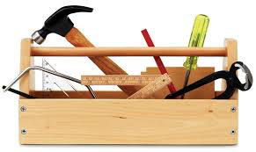
إرشادات الأمن والسلامة
داخل الورشة
الحرص على ارتداء البالطو
قبل الدخول للورشة
أثناء العمل
تجنب المزاح بالعدد
والأدوات أثناء العمل

Slide 3
قـوانين الـورشة
الالتزام بارتداء البالطو قبل الدخول للورشة
الجلوس في المقاعد المخصصة
التزام الهدوء والاستئذان برفع اليد قبل الكلام
تجنب اللعب بالأدوات والعدد
عدم لمس فتيلة البنك النجاري وذلك حرصاً على سلامتك
عند العمل على طاولة البنك النجاري يجب ترك مسافة خطوتين
التقيد بإرشادات الأمن والسلامة المذكورة للأدوات والعدد المستخدمة في كل حصة

Slide 4
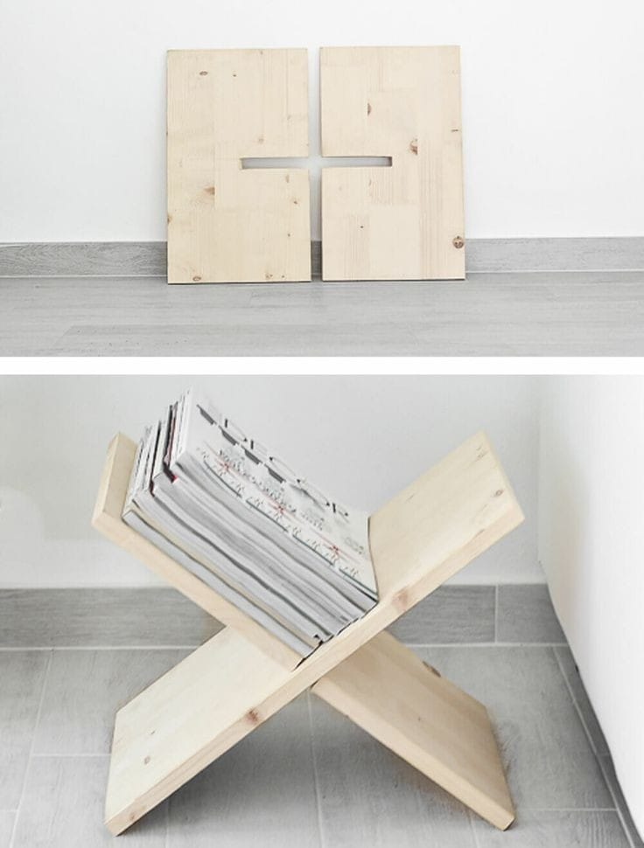
استكمال القطع وضبط التمرين العملي المراد تنفيذه

Slide 5
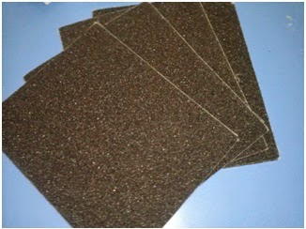
أدوات وخامات التنعيم والصقل
المبرد الخشابي والحدادي
أوراق صنفره

Slide 6
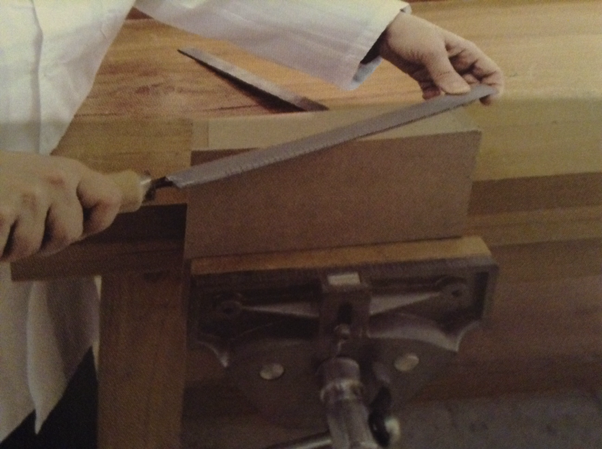
الحذر عند استخدام المبارد

Slide 7
استخدام المبرد الخشابي في الضبط والتسوية

Slide 8
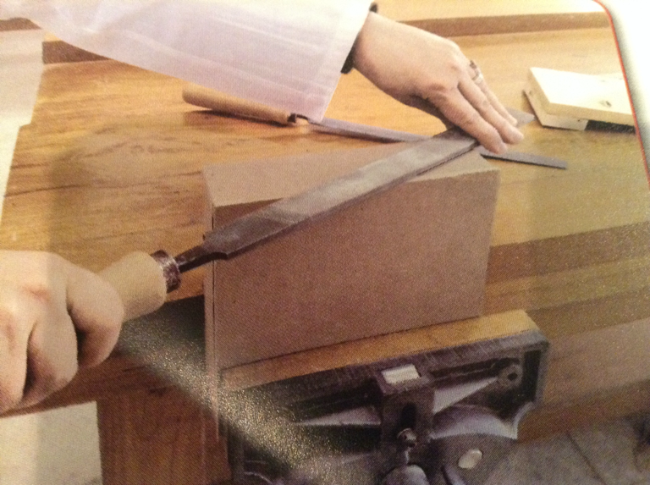
استخدام المبرد الحدادي في التنعيم النهائي

Slide 9
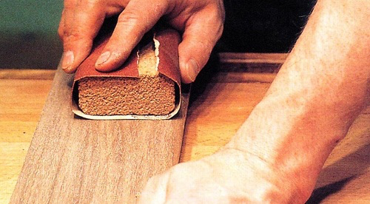
الطريقة الصحيحة للسنفرة

Slide 10
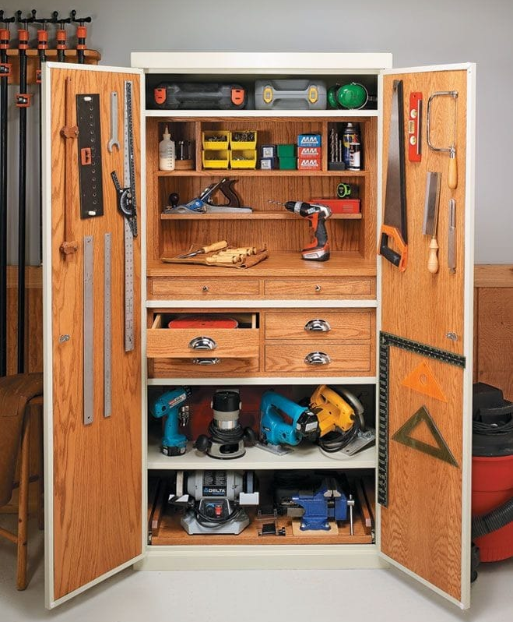
عند الانتهاء من العمل
ترتب العدد في
خزانة حفظ العدد
ليسهل الوصول إليها

Slide 11
شكراً لحسن استماعكم هيا نعمل

